Slide 1
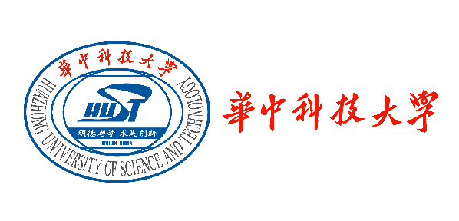

非易失性存储器概述
马玮良（计算机硕1901班，M201973087） 张晓辉（计算机硕1901班，M201973078） 熊 倩（计算机硕1901班，M201973073） 彭 达（计算机硕1901班，M201973093）

Slide 2
目 录
CONTENT
01 / 非易失性存储器的基本概念
02 / 非易失性存储器的应用
03 / 非易失性存储器面临的挑战
Notes:
我想从课题的意义与内容、数据集介绍、世界指标的聚类分析、关联分析、预测和研究展望这6个方面来说明我的工作。

Slide 3
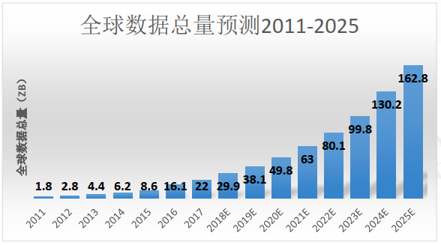
1
非易失性存储器的基本概念
“存储”和“计算”
存储与计算之间存在性能鸿沟
数据量呈现
爆炸性增长
Notes:
在传统的冯诺依曼体系结构中，运算器和存储器是两个重要组成单元。在摩尔定律的作用下，以CPU为核心的运算器性能不断增强，相应地需要存储容量更大、访问速度更快的存储器，然而存储器的性能提升远远不及运算器，使得二者之间产生了性能鸿沟，造成了“存储墙”问题，制约了计算机的进一步发展。
随着大数据、物联网时代的来临，系统要求具有更快的处理速度，更高的时效性，这些都对存储系统和存储器件提出了新的需求。传统的存储系统以DRAM作为主存，在构建大容量主存时，存在价格昂贵、能耗高、可扩展性差等问题。

Slide 4
1
非易失性存储器的基本概念
新的曙光
针对以上问题，研究者们将目光转向了新兴的非易失性存储器(Non-Volatile Memory, NVM)。
NVM的存储介质由一系列新材料制成，如金属氧化物、碳氧化物、高分子聚合物等。
NVM具有非易失、高密度、低能耗、字节寻址等特点。
多种NVM得到广泛的研究，其中包括相变存储器(PCM)、自旋转移力矩随机存储器(STT-RAM)、阻变存储器(RRAM)、铁电存储器(FeRAM)、3DXPoint等。
Notes:
针对以上问题，研究者们将目光转向了非易失性存储器(Non-Volatile Memory, NVM)。NVM的存储介质由一系列新材料制成，如金属氧化物、碳氧化物、高分子聚合物等，具有非易失、高密度、低能耗、字节寻址等特点。目前，有多种NVM得到了广泛的研究，包括相变存储器(PCM)、自旋转移力矩随机存储器(STT-RAM)、阻变存储器(RRAM)、铁电存储器(FeRAM)、3DXPoint等。

Slide 5
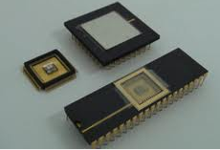
1
非易失性存储器的基本概念
相变存储器(PCM)
硫族化合物在不同相态下具有不同的电阻率，用来表示0和1
相较于DRAM，PCM具有更高的存储密度（三维堆叠技术，多值技术）
同时，PCM有较高的读写延迟，而且写能耗高于读能耗
Notes:
对PCM的研究可以追溯到上个世纪六十年代，Ovshinsky博士发现硫族化合物在不同相态下具有不同的电阻率[1]，可以利用这一特性来表示二进制中的0和1，从而实现存储数据的目的。相较于DRAM，PCM具有更高的存储密度，同样的面积，PCM可以存储更多的数据。为了进一步提高存储密度，英特尔和美光选择三维堆叠技术，IBM则采用了多值技术。三维堆叠是通过在器件垂直方向进行堆叠，进而提高存储密度；多值技术是让每个存储单元长时间可靠存储多个字节的数据。但是PCM有较高的读写延迟，而且写能耗高于读能耗，这限制了PCM的进一步应用。

Slide 6
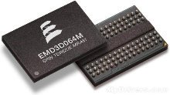
1
非易失性存储器的基本概念
自旋转移力矩随机存储器(STT-RAM)
磁存储器，在不同的磁状态下，具有不同的电阻率
存储单元的核心是磁隧道结(Magnetic Tunnel Junction，MTJ)
由于STT-RAM内部电压只需要1.2V，因此，它可以用于FPGA等嵌入式系统中。
与PCM相比，STT-RAM读写延迟更低、寿命更长，但是容量有限，商业化程度不高。
Notes:
STT-RAM是一种磁存储器，在不同的磁状态下，具有不同的电阻率[2]，可以用来表示二进制中的0和1，从而实现存储数据的目的。STT-RAM存储单元的核心是磁隧道结(Magnetic Tunnel Junction，MTJ)，这是一种多层薄膜结构，由固定层、非磁性隔离层和自由层组成。施加不同的电流，自由层的磁方向将会发生变化，电阻率也将随着改变。由于STT-RAM内部电压只需要1.2V，因此，它可以用于FPGA等嵌入式系统中。与PCM相比，STT-RAM读写延迟更低、寿命更长，但是容量有限，商业化程度不高。

Slide 7
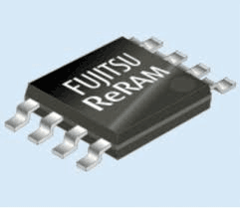
1
非易失性存储器的基本概念
阻变存储器(RRAM)
存储介质一般是金属氧化物，其电阻会随着外加电压的高低而发生变化
RRAM的读写延迟比PCM更低，结构尺寸比STT-RAM更小，因此有研究者认为，RRAM是目前最有前景存储器件
RRAM的失效机理尚未完全掌握，可能会出现不可预测的随机故障，影响数据的可靠性
Notes:
RRAM的存储介质一般是金属氧化物，其电阻会随着外加电压的高低而发生变化，从而进行数据存储。有研究者认为，RRAM是目前最有前景存储器件[3]，因为RRAM的读写延迟比PCM更低，结构尺寸比STT-RAM更小。虽然RRAM应用前景广阔，但是也有不可忽视的问题。RRAM的失效机理尚未完全掌握，可能会出现不可预测的随机故障，影响数据的可靠性。
RRAM的广阔应用场景也引起了产业界的关注，2018年，美国芯片设计商Rambus与中国存储器解决方案供应商兆易创新合作创建了合资公司Reliance Memory，以推动RRAM的商业化。

Slide 8
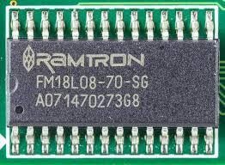
1
非易失性存储器的基本概念
铁电存储器(FeRAM)
FeRAM利用铁电晶体的铁电效应实现数据存储
铁电效应是指在铁电晶体上施加一定的电场时，晶体中心原子在电场的作用下运动，并达到一种稳定状态；当电场从晶体移走后，中心原子会保持在原来的位置。
FeRAM的一个重要特点是具有很强的抗辐射性，因此可以广泛用于航空航天领域
Notes:
FeRAM利用铁电晶体的铁电效应实现数据存储。铁电效应是指在铁电晶体上施加一定的电场时，晶体中心原子在电场的作用下运动，并达到一种稳定状态；当电场从晶体移走后，中心原子会保持在原来的位置。
FeRAM的一个重要特点是具有很强的抗辐射性，因此可以广泛用于航空航天领域。

Slide 9
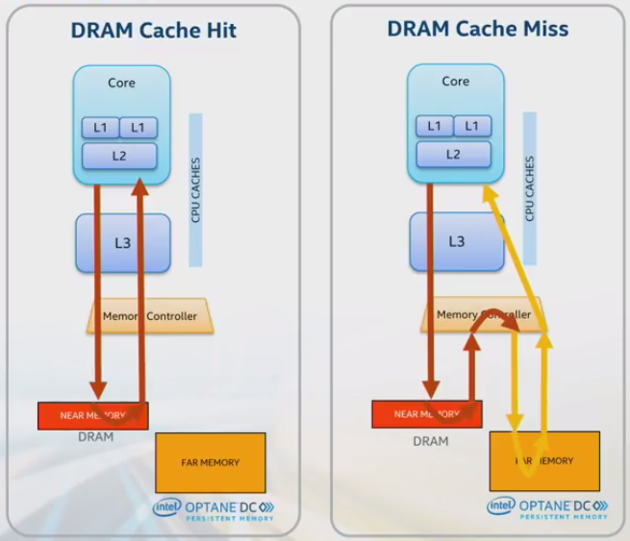
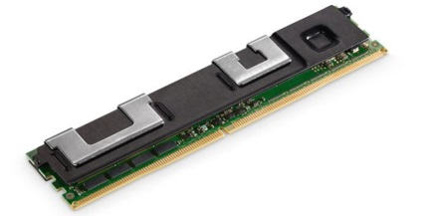
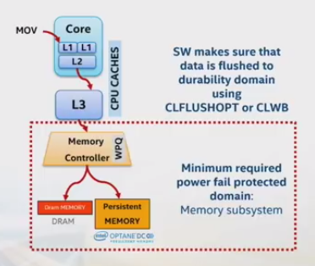
1
非易失性存储器的基本概念
3DXPoint
2015年，美光和英特尔宣布联合研发3DXPoint技术
近几年，英特尔正式推出基于3DXPoint的傲腾固态硬盘和傲腾内存
Memory
App Direct
Notes:
3DXPoint是最近几年才出现的新技术。2015年，美光和英特尔宣布联合研发3DXPoint技术，并宣称3DXPoint比NAND Flash快1000倍，成本只有DRAM的一半，使用寿命是NAND的1000倍，密度是传统存储的10倍。
近几年，英特尔正式推出基于3DXPoint的傲腾固态硬盘和傲腾内存。
傲腾内存有两种访问模式：Memory和App Direct。在Memory模式下，需要从内存读取数据时，会先从DRAM中查找，如果未找到数据，再从傲腾内存中读取，需要注意的是，在Memory模式下，傲腾内存是易失性内存，断电将导致数据丢失。在App Direct模式下，需要能识别持久性内存的文件系统，使得操作系统和应用功能软件能够区分出傲腾内存和DRAM，并自动判断在哪个内存上进行读写操作。在这种模式下，傲腾内存是持久性内存，可将需要保证断电不丢失的数据指定存储在傲腾内存中。

Slide 10
1
非易失性存储器的基本概念
比较
 | DRAM | PCM | RRAM | FeRAM | STT-RAM
掉电易失性质 | 易失 | 非易失 | 非易失 | 非易失 | 非易失
读延迟(ns) | ～10ns | 20-60ns | ～10ns | 20-80ns | 2-35ns
写延迟(ns） | ～10ns | 20-150ns | ～50ns | 50-75ns | 3-50ns
空闲功耗 | 中 | 低 | 低 | 低 | 低
耐久性 | >10¹⁵ | 10⁸～10⁹ | 10⁸～10¹¹ | 10¹⁴～10¹⁵ | 10¹²～10¹⁵
Notes:
同DRAM相比，NVM具有较高的读写延迟、寿命也较短

Slide 11
2
非易失性存储器的应用：文件系统
背景
随着大数据时代的到来，数据密集型应用的比例逐渐超过计算密集型应用。高性能计算和大数据分析对数据的存储与处理的要求越来越高，而相反地传统存储系统性能的提升远远落后于计算性能的提升。
新兴的非易失性存储器NVM，具有高性能、低功耗、低粒度、体积小的优点，对于存储系统的性能提升具有重要意义。
半个世纪以来，磁盘始终占据着存储介质的主导地位，导致传统的存储系统积累了大量针对磁盘机械式特性进行优化的特性。
作为在存储系统中，占据核心地位的系统软件，传统的文件系统同样也是根据磁盘的特性设计。
Notes:
随着大数据时代的到来，数据密集型应用的比例逐渐超过计算密集型应用。高性能计算和大数据分析对数据的存储与处理的要求越来越高，而相反地传统存储系统性能的提升远远落后于计算性能的提升。因此存储一直是计算机系统性能提升的瓶颈。
新兴的非易失性存储器NVM，具有高性能、低功耗、低粒度、体积小的优点，对于存储系统的性能提升具有重要意义。但由于半个世纪以来，磁盘始终占据着存储介质的主导地位，导致传统的存储系统积累了大量针对磁盘机械式特性进行优化的特性。作为在存储系统中，占据核心地位的系统软件，传统的文件系统同样也是根据磁盘的特性设计。这些文件系统既没有考虑NVM的高性能对结构的影响，也不支持字节粒度的空间管理，更没有根据NVM的特性设计相应的管理策略。因此，各种针对NVM设计的文件系统在近年来如雨后春笋般出现。

Slide 12
2
非易失性存储器的应用：文件系统
两个方向
应 用 程 序
用户空间
文件I/O
文件I/O
内核
虚 拟 文 件 系 统 VFS
传统文件系统
NVM专用文件系统
块I/O
NVM块驱动
内核
存储设备
非 易 失 性 存 储 器 NVM
Notes:
如图左半部分所示，最初有一种思路是通过使用一些符合NVM特性的块驱动来模拟块设备的形式兼容传统文件系统，包括Ext4、XFS等。这些传统文件系统不需要修改，就可以直接构建于NVM模拟的块设备上。这种形式使得NVM的内存级的数据持久性能快速应用到传统文件系统中，相比外存性能已经有数量级的提升。

Slide 13
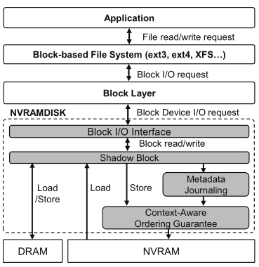
2
非易失性存储器的应用：文件系统
RamDisk块驱动
韩国汉阳大学于2016年提出的nvramdisk是RamDisk的一个例子，他们
利用NVM低延时访问特性，将NVM连接在内存总线上，并设计了符合
NVM部分特性的块驱动来将NVM封装为块存储器，以达到兼容传统
文件系统结构的目的。
NVM的访问机制和传统存储设备之间存在较大差异，通过块驱动的方式来实现基于NVM的文件系统虽然弱化了这些差异，但实际上也没有完全利用好NVM本身的优势和特性。
相对于传统存储器的优势给NVM构建的文件系统带来巨大潜力，但同时也提出了挑战。
为了充分挖掘NVM的优势，有研究开始尝试摆脱传统文件系统的束缚而基于NVM构建新型文件系统。
Notes:
韩国汉阳大学于2016年提出的nvramdisk是RamDisk的一个例子，他们利用NVM低延时访问特性，将NVM连接在内存总线上，并设计了符合NVM部分特性的块驱动来将NVM封装为块存储器，以达到兼容传统文件系统结构的目的。
NVM的访问机制和传统存储设备之间存在较大差异，通过块驱动的方式来实现基于NVM的文件系统虽然弱化了这些差异，但实际上也没有完全利用好NVM本身的优势和特性。相对于传统存储器的优势给NVM构建的文件系统带来巨大潜力，但同时也提出了挑战。为了充分挖掘NVM的优势，有研究开始尝试摆脱传统的束缚而基于NVM构建新型文件系统。

Slide 14
2
非易失性存储器的应用：文件系统
两个方向
应 用 程 序
用户空间
文件I/O
文件I/O
内核
虚 拟 文 件 系 统 VFS
传统文件系统
NVM专用文件系统
块I/O
NVM块驱动
内核
存储设备
非 易 失 性 存 储 器 NVM
Notes:
也就是右图所示的文件系统

Slide 15
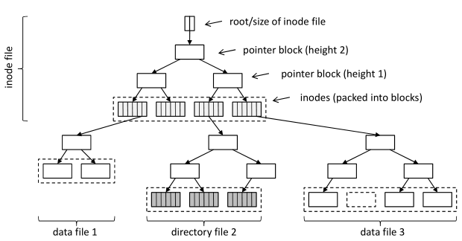
2
非易失性存储器的应用：文件系统
BPFS
微软研究院于2009年研究提出的可字节寻址的NVM
文件系统BPFS，第一次利用了NVM的字节粒度寻址。
以字节寻址方式管理NVM，并引入树状结构在NVM上构建文件系统的数据结构，从而避免了数据在文件系统缓存与文件系统映像间的数据拷贝。
移除了传统磁盘文件系统中的页高速缓存，通过CPU的预取等功能来弥补直接访问NVM导致的部分性能损失。
提出一种短路影子分页技术实现数据的原子级更新，减少一致性更新开销。
结果表明，针对NVM字节寻址能力进行优化的文件系统的性能要比传统的面向扇区的文件系统高得多，同时还能提供强大的安全性和一致性。
Notes:
微软研究院于2009年研究提出的可字节寻址的NVM文件系统BPFS，首次利用了NVM的字节粒度寻址特性。BPFS以字节寻址方式管理NVM，并引入树状结构在NVM上构建文件系统的数据结构，从而避免了数据在文件系统缓存与文件系统映像间的数据拷贝。除此之外，BPFS移除了传统文件系统中的页高速缓存，通过CPU的预取等功能来弥补直接访问NVM导致的部分性能损失。BPFS还提出一种短路影子分页技术实现数据的原子级更新，减少一致性更新开销。结果表明，针对NVM字节寻址能力进行优化的文件系统的性能要比传统的面向扇区的文件系统高得多，同时还能提供强大的安全性和一致性。

Slide 16
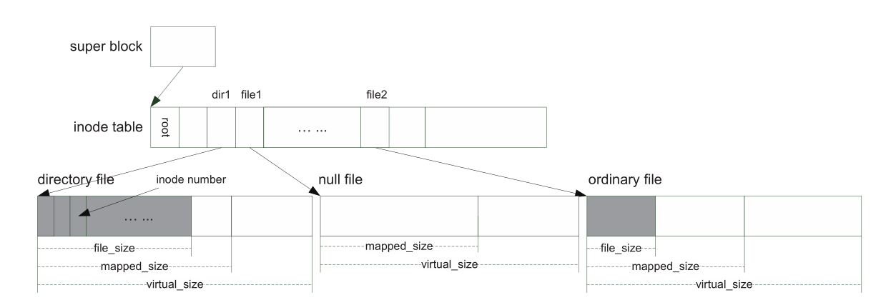
2
非易失性存储器的应用：文件系统
SCMFS
德克萨斯州农工大学于2011提出了内外存融合管理的SCMFS文件系统。
利用操作系统中现有的内存管理单元辅助管理NVM空间，并设计了对应的空间预分配策略。
和BPFS相同，SCMFS在NVM中无需数据拷贝。
SCMFS文件系统还引入超级页，根据文件数据大小动态选择普通页也或者粒度更大的超级页进行分配，避免了因设备容量和文件数量增加而导致的性能下降问题。
Notes:
德克萨斯州农工大学于2011提出的内外存融合管理的SCMFS文件系统，利用操作系统中现有的内存管理单元辅助管理NVM空间，并设计了对应的空间预分配策略。和BPFS相同，SCMFS在NVM中无需数据拷贝。SCMFS文件系统还引入超级页，根据文件数据大小动态选择普通也或者粒度更大的超级页进行分配，避免了因设备容量和文件数量增加而导致的性能下降问题。

Slide 17
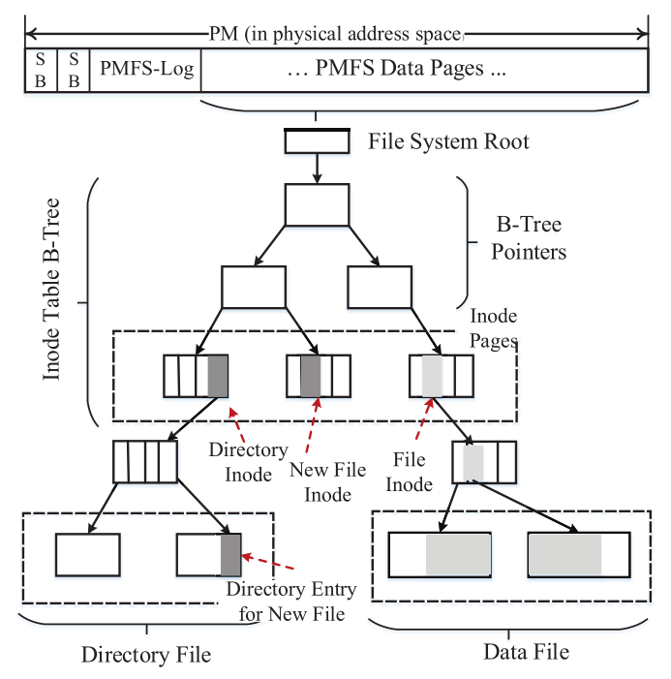
2
非易失性存储器的应用：文件系统
PMFS
PMFS作为Intel公司于2014年研究提出的文件系统，绕开了文件系统缓存直接访问NVM，同时兼容传统应用程序。
通过内存映射I/O的方式将文件数据映射到应用程序的虚拟地址空间，从而减少了数据在用户态缓存区和内核态缓存区之间的拷贝开销。
还实现了一个简单的硬件原语来保证CPU缓存数据写回到NVM存储器的持久性和顺序性。
相比于使用块驱动兼容NVM的方法，PMFS性能有1个数量级的提升。
Notes:
PMFS作为Intel公司于2014年研究提出的文件系统，绕开了文件系统缓存直接访问NVM，同时兼容传统应用程序。PMFS通过内存映射I/O的方式将文件数据映射到应用程序的虚拟地址空间，从而减少了数据在用户态缓存区和内核态缓存区之间的拷贝开销。PMFS还实现了一个简单的硬件原语来保证CPU缓存数据写回到NVM存储器的持久性和顺序性。相比于使用块驱动兼容NVM的方法，PMFS性能有1个数量级的提升

Slide 18
2
非易失性存储器的应用：文件系统
NOVA
圣迭戈加州大学在2016年提出的NOVA文件系统，则调整了传统的文件系统技术的日志结构。
NOVA使用日志结构记录索引节点的数据更新，并为每个索引节点维护独立的日志，从而提高了文件访问的并发性。
对于文件数据，NOVA使用了写时复制技术减少了更新过程中的日志大小。
结合Intel最新提供的持久性、顺序性指令为文件系统元数据和数据更新提供强一致保障。
Notes:
圣迭戈加州大学在2016年提出的NOVA文件系统，则调整了传统的文件系统技术的日志结构。NOVA使用日志结构记录索引节点的数据更新，并为每个索引节点维护独立的日志，从而提高了文件访问的并发性。对于文件数据，NOVA使用了写时复制技术减少了更新过程中的日志大小。NOVA还结合Intel最新提供的持久性、顺序性指令为文件系统元数据和数据更新提供强一致保障。

Slide 19
2
非易失性存储器的应用：文件系统
小结
当前，以字节粒度寻址、融合内外存管理和NVM直写等NVM文件系统构建方法，更高效地发挥了字节寻址NVM的性能优势，这已基本形成共识。
为NVM设计专用的文件系统已经成为一种趋势，但如何在高速硬件上进一步降低软件开销， 仍然是NVM文件系统的一大挑战。
Notes:
当前，以字节粒度寻址、融合内外存管理和NVM直写等NVM文件系统构建方法，更高效地发挥了字节寻址NVM的性能优势，这已基本形成共识。虽然为NVM设计专用的文件系统已经成为一种趋势，如何在高速硬件上进一步降低软件开销， 仍然是NVM文件系统的一大挑战。

Slide 20
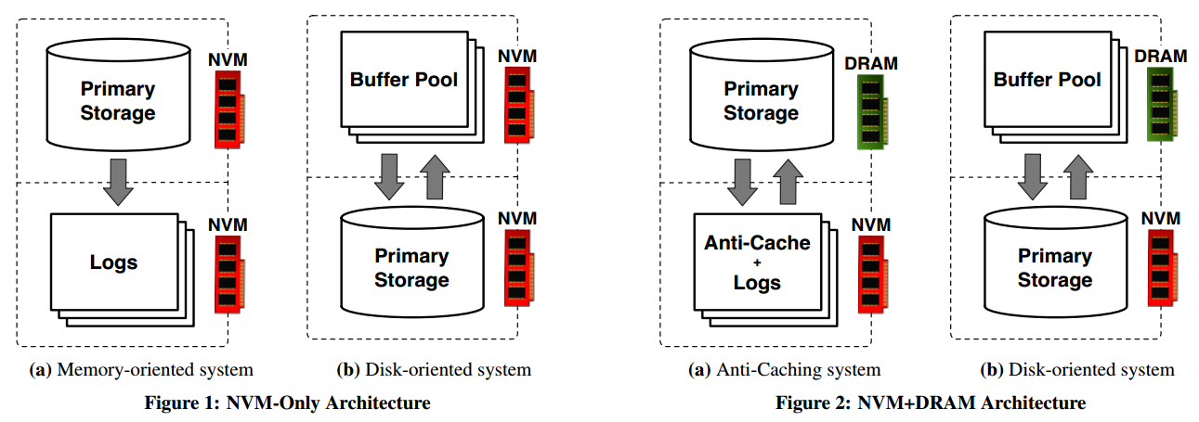
2
非易失性存储器的应用：数据库系统
两种架构
NVM Only
NVM + DRAM
Notes:
大容量DRAM价格昂贵，耗能严重；DISK存取速度缓慢，IO是性能瓶颈。两者在处理大规模数据库数据时都存在短板，因此引入NVM是具有潜力和前途的一项工作。
目前主要的研究方向是针对现有的面向内存数据库系统与面向磁盘的数据库系统[1]，将其重现在包含NVM的存储架构中。这两种存储架构分别是：仅有NVM（NVM-Only，即使用NVM替换掉DRAM和DISK），NVM/DRAM混合内存结构（NVM作为与DRAM平级的内存结构，位于DISK上层作为缓存空间）。

Slide 21
2
非易失性存储器的应用：数据库系统
NVM-ONLY架构
在NVM-ONLY架构中，DBMS仅仅使用NVM来作为存储空间。传统的面向disk的DBMS利用physical logging机制来维持数据一致性并方便故障恢复，而面向内存的DBMS则使用logical logging机制。主要的优化思路是利用NVM持久性，建立持久数据结构。
优化B+树的持久化开销，例如采用多版本机制的CDDS-Tree，采用无序树节点的NVTree/wB+Tree；
优化B+树的一致性开销，例如采用混合内存架构的NVTree/FPTree，控制缓存行刷出顺序的FAST+FAIR。
Notes:
在NVM-ONLY架构中，DBMS仅仅使用NVM来作为存储空间。传统的面向disk的DBMS利用physical logging机制来维持数据一致性并方便故障恢复,而面向内存的DBMS则使用logical logging机制。主要的优化思路是利用NVM持久性，建立持久数据结构。由于NVM特性极大的影响 B+ 树的结构，对于NVM-ONLY的主要研究工作是如何改良B+ 树，保证数据一致性的同时，提高系统的性能和吞吐量。在单线程场景下，B+树的优化方向主要分为两类：1. 优化B+树的持久化开销，例如采用多版本机制的CDDS-Tree[2]，采用无序树节点的NVTree[3]/wB+Tree[4]；2. 优化B+树的一致性开销，例如采用混合内存架构的NVTree/FPTree[5]，控制缓存行刷出顺序的FAST+FAIR[6]。

Slide 22
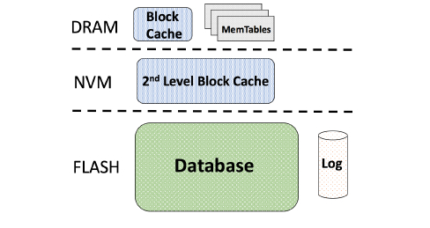
2
非易失性存储器的应用：数据库系统
NVM+DRAM架构（MyNVM）
Facebook的MyNVM系统在DRAM里面维护一个LRU list并且缓存被访问的block的key，然后对于一个从flash里面读出来的block，只有当他出现在DRAM的LRUlist里面才会被加入到NVM里面。该技术不但能够缓解有限内存空间与大容量数据之间的矛盾,还可以降低维护数据一致性的开销。
Notes:
大数据时代数据集过大，而如果做分布式计算机器间的流量开销又太过严重，一个自然而然的问题是如何将数据切分，以能够合适地分别放入DRAM和NVM中，由于NVM设备在读和寿命上分别是Flash的10x以及5x，但是仍比DRAM慢了100X，所以NVM更适合用来做一个容量更大的缓存。一般的解决方案是，为了最大限度的利用DRAM的存取速度优势，将hot data存入DRAM中，将cold data存入NVM中。
MvNVM系统中使用NVM作为一个“二级cache”，实现冷热数据分离。为了减少冷数据的频繁换出，Facebook的MyNVM系统在DRAM里面维护一个LRU list并且缓存被访问的block的key，然后对于一个从flash里面读出来的block，只有当他出现在DRAM的LRUlist里面才会被加入到NVM里面。该技术不但能够缓解有限内存空间与大容量数据之间的矛盾,还可以降低维护数据一致性的开销。

Slide 23
2
非易失性存储器的应用：数据库系统
恢复技术
在非易失存储环境下,由于 NVM 高速的随机读写能力,缓冲的优势变成了劣势.极端情况下,事务更新数据还会在不同位置(日志缓冲区、交换区、磁盘)出现大量冗余. 此外,基于 NVM 的日志在写入之后就是持久化状态,因此,事务在提交时不再需要强制性地将日志持久化到磁 盘中。
Fang等人将 NVM 作为唯一的日志存储设备，利用基于 NVM 的单一日志空间替换了传统日志所需的内存日志缓冲和磁盘日志文件 two-layer 结构。
Gao等人在混合 DRAM 和 NVM 的主存架构下消除显式的 Undo 和 Redo 日志,将隐式的日志合并入缓存的更新中,并同时保存在 NVM 上。
Arulraj基于主外存统一的 NVM-only 的存储架构设计了 3 种不同的存储引擎和恢复技术：原地更新、写时拷贝更新、基于Log的更新。
Notes:
事务的恢复机制是保证事务原子性和持久性最重要的组件,也与底层存储环境的关系最为紧密,是目前的 研究焦点.预写日志是传统 disk-oriented 的数据库中主要的事务恢复方法, 利用了磁盘原位更新的特点,借助日志缓冲区缓解了 频繁随机 I/O 导致的高昂访问代价.借助持久化在磁盘上的日志,系统可以在发生故障时,根据日志中记录的事 务更新状态来执行相应的 Redo 以及 Undo 操作.
在非易失存储环境下,由于 NVM 高速的随机读写能力,缓冲的优势变成了劣势.极端情况下,事务更新数据还会在不同位置(日志缓冲区、交换区、磁盘)出现大量冗余. 此外,基于 NVM 的日志在写入之后就是持久化状态,因此,事务在提交时不再需要强制性地将日志持久化到磁 盘中。
一些相关研究：在内存层次,借助 NVM 的持久化能力,设计一种新的面向 NVM 的日志架构,将 NVM 作为唯一的日志存储设备(磁盘仅作为存档设 备).利用基于 NVM 的单一日志空间替换了传统日志所需的内存日志缓冲和磁盘日志文件 two-layer 结构,可以简化恢复系统的设计,并有效解决NVM 环境下系统崩溃时特有的如空块检测、部分写等问题.
PCMLogging在混合 DRAM 和 NVM 的主存架构下提出了一种新的日志计划,该计划消除了显式的 Undo 和 Redo 日志,将隐式的日志合并入缓 存的更新中,并同时保存在 NVM 上.利用这种融合缓存数据和日志记录的方式,有效消除了用 NVM 分离维护缓 存数据与日志带来的数据冗余、写负载大、恢复延迟高等问题。
Arulraj基于主外存统一的 NVM-only 的存储架构设计了 3 种不同的存储引擎和恢复技术：原地更新（in-place update）、写时拷贝更新（Copy-On-Write update）、基于Log的更新（Log-Structured update）

Slide 24
2
非易失性存储器的应用：数据库系统
并发控制
对于 NVM 构筑的新型非易失存储环境而言,其瓶颈在随着架构的读写特征而发生迁移时,以往并发控制机制的开销比例也在发生变化.相对于 NVM 读操作而言,NVM 写操作成为新的需要被关注的瓶颈,如何设计 write-limited 的 NVM friendly 的面向 MVCC 等机制的优化技术,以及重新评估确定性事务处理技术,都是值得 探索的课题。
Notes:
数据库系统使用并发控制方法来避免同时执行的多个事务间的冲突,进而保障事务执行的隔离性.从不同 并发控制机制表面的执行逻辑来看,似乎与底层存储是隔离的或者说是透明的.但在本质上,并发控制的具体实 现以及其执行开销在系统开销中的比重,都与底层存储环境存在密切的关系.
对于 NVM 构筑的新型非易失存储环境而言,其瓶颈在随着架构的读写特征而发生迁移时,以往并发控制机制的开销比例也在发生变化.相对于 NVM 读操作而言,NVM 写操作成为新的需要被关注的瓶颈,如何设计 write-limited 的 NVM friendly 的面向 MVCC 等机制的优化技术,以及重新评估确定性事务处理技术,都是值得 探索的课题.

Slide 25
2
非易失性存储器的应用：深度学习
背景
随着大数据时代的到来，深度学习已经在多个领域，比如图像试别，语音识别和自然语言处理等领域，取得了很多的进展。而神经网络又是对计算和内存敏感的。
神经网络和深度学习算法，诸如多层感知器和卷积神经网络，需要极大的内存容量，并且其所需的内存大小会随着模型的的增大而显著增加。而计算往往在等待着数据的传输造成计算资源的浪费，大大延长训练时间。
内存计算是一种很有前途的解决方案，通过将计算逻辑整合到存储芯片来解决这个问题，使神经网络计算既可以使用到大容量内存也通过在内存中的数据通信来得到高的内存带宽。
ReRAM具有容量大，读取速度快和能够进行计算的特点成为内存计算研究的热点材料。

Slide 26
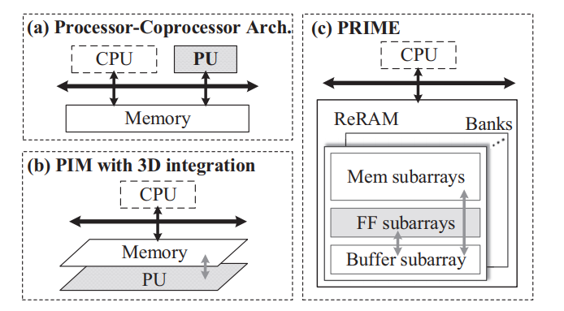
2
非易失性存储器的应用：深度学习
PRIME
PRIME是一种新型的基于ReRAM实现的内存计算架构
借助于ReRAM能够进行矩阵向量乘法的特性来加速神经网络应用程序
通过动态配置使得ReRAM阵列既能够作为大容量的内存来使用，又可以用来加速神经网络应用
PRIME能够从内存计算架构以及ReRAM的高能效计算中受益，使得神经网络应用的得到大幅的性能提升以及能耗降低
Notes:
内存计算（PIM）是解决对未来的计算机系统中的“存储墙”挑战一个有前途的解决方案。在此之前提出的内存计算架构把额外的计算逻辑集成或“贴近”存储器。
新兴的金属氧化物电阻式随机存取存储器（ReRAM中）已经显示出其对被用于内存的潜力。此外，借助于它的cross-bar阵列的结构，ReRAM能够有效地执行矩阵向量乘法，并已被广泛研究，以加速神经网络的训练。
在这项工作中，我们提出了一个新型的PIM架构，称为PRIME，它采用ReRAM做内存加快神经网络应用程序。
在PRIME，ReRAM中的cross-bar阵列的一部分可以被配置用来加速神经网络应用程序或着作为一个更大的存储空间的正常内存来使用。
PRIME还为软件开发者提供实现各种神经网络软件/硬件接口。
与先前的神经网络计算加速工作相比，同时从内存计算架构（，更大的内存，几乎没有数据移动，能够带来巨大的性能提升）和使用的ReRAM的神经网络计算加速（高效节能）受益，PRIME具有显著的性能提升和能耗降低。
图片注释：
Traditional shared memory based processor-coprocessor architecture
PIM approach using 3D integration technologies
PRIME design.

Slide 27
2
非易失性存储器的应用：深度学习
总结
新兴的非易失性存储器具有除数据存储之外的执行逻辑运算和算术运算的能力，这使得新型存储器可以同时实现计算和存储的功能，有希望彻底改变现有的计算和存储之间的关系。

Slide 28
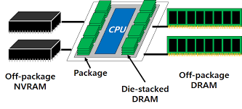
3
非易失性存储器面临的挑战
写性能
问题：
较高的写延迟与写能耗
解决方法：
构建混合内存系统（DRAM+NVM）
减少写次数（DCW、Flip-N-Write、DWC、sFPC、DFPC）
Notes:
相较于DRAM，NVM存在较大的写性能问题，主要集中在写延迟和写能耗方面，NVM有较高的写延迟和写能耗。面对写性能问题，目前的研究主要集中在构建混合内存和减少NVM写次数上。
利用NVM与现有的DRAM构建混合内存，充分利用各自的优势，将写操作较多的页面放入DRAM中，将写操作较少的页面放入NVM中。
2007年，Yang等人提出数据比较写(DCW)的写算法来减少写次数，先通过读操作，判断待写入的位数据是否为目标数据，如果是则跳过，如果不是则写入。2009年，Cho等人在DCW基础上提出了Flip-N-Write方案，可以实现每次写入数据的总位数最多是写带宽位数的一半的效果。
2014年，针对PCM，Xia等人[3]提出了动态写合并（DWC）方案，将不同的写操作动态合并，以减少写的次数。2004年，Alameldeen等人[4]提出了频繁模式压缩方案（sFPC），在内存控制器中维护一个频繁模式表，将表中的32位字进行编码压缩，以降低需要写的位数。2018年，Guo等人[5]进一步提出了动态频繁模式压缩（DFPC）方案，对频繁模式表进行动态更新。

Slide 29
3
非易失性存储器面临的挑战
寿命
问题：
相较于DRAM，NVM的使用寿命更短
解决方法：
减少写次数（DCW、Flip-N-Write、DWC、sFPC、DFPC）
磨损均衡算法（动态、静态）
Notes:
减少写次数的相关页面在上一页已经介绍过了，这里就不做重复了。
磨损均衡最先是在NAND SSD中提出的，磨损均衡指的是把某一处的频繁写平均分布到不同的位置上，从而达到存储器各处具有均衡的磨损程度的目的。
动态磨损均衡算法指的是当需要对NVM进行编程时，均选择将数据写入擦写次数少的块来平衡不同块的擦写次数，这种做法无法实现真正的磨损均衡。静态磨损均衡算法则充分考虑了更新频率很低的冷数据，定期将这部分数据迁移到其它擦写操作频繁的块中，而这部分存储单元就能够被再次使用，这样可以实现真正的全盘的磨损均衡。
2009年，Qureshi等人[6]提出了start-gap技术，与简单的地址空间随机化技术相结合，来调节逻辑地址到物理地址的映射以实现写损耗均衡。但该技术下逻辑块到物理块的映射关系没变，只是在块内实现写损耗均衡。2012年，Chen等人[7]提出了基于页面调度的磨损均衡算法，尽量将写频繁的逻辑页映射到较少使用的物理页中。2015年，Chang等人[8]提出了一种自适应的磨损均衡机制，选择合适的数据进行交换避免一些单元被过早磨损，同时，还设计了间接指针，使得数据交换的过程中不改变文件系统的索引。

Slide 30

致谢
感谢老师和同学们的聆听！

